Slide 1
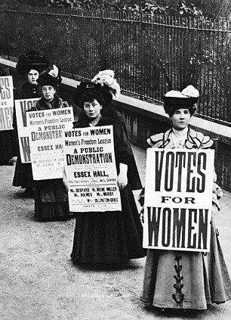
QUESTIONE FEMMINILE
Le suffragette

Slide 2
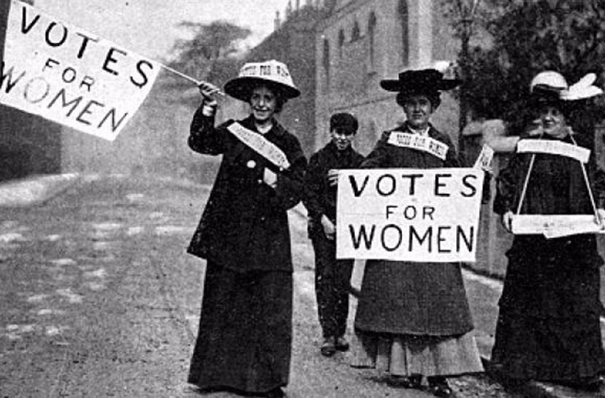
QUESTIONE FEMMINILE
Le donne:
erano ancora prive di diritti
avevano un ruolo subalterno anche in famiglia.
Idea borghese della famiglia: donna non solo sottomessa, ma dedita quasi esclusivamente alla cura della casa; anche nei partiti le donne faticano ad ottenere ascolto.

Slide 3
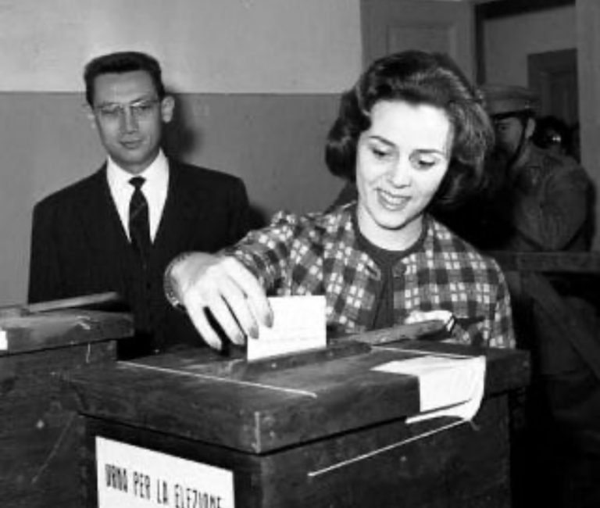
Problema delle donne nelle fabbriche: lavoro duro (in aggiunta, dovevano occuparsi anche della casa); salario più basso di quello degli uomini.
Donne di classe agiata denunciano la discriminazione femminile, rivendicando la parità di istruzione e di voto
Nasce il movimento delle suffragiste
o SUFFRAGETTE (spregiativo)
IN ITALIA il suffragio universale arriva nel 1946, prima nelle elezioni amministrative del 10 marzo e poi a quelle politiche – il Referendum – del 2 giugno

Slide 4
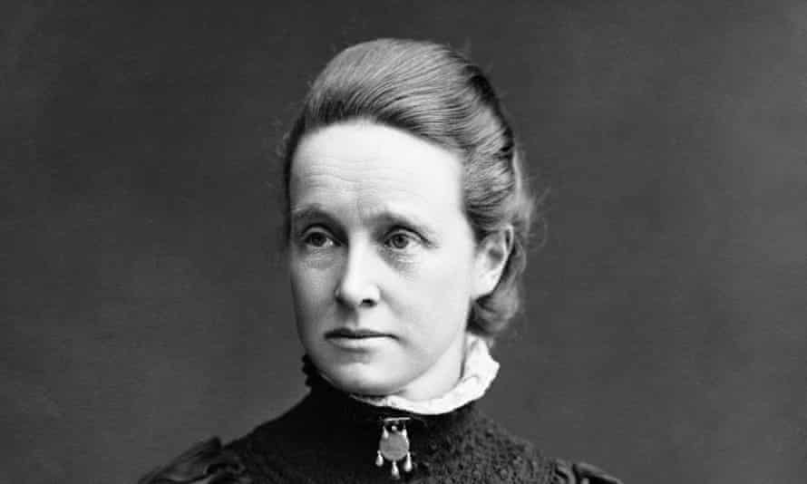
Gran Bretagna, 1867: Millicent Fawcett fonda la Società Nazionale per il suffragio femminile: si cerca di convincere gli uomini: scarso successo.
volantini, comizi, cortei, scioperi della fame

Slide 5
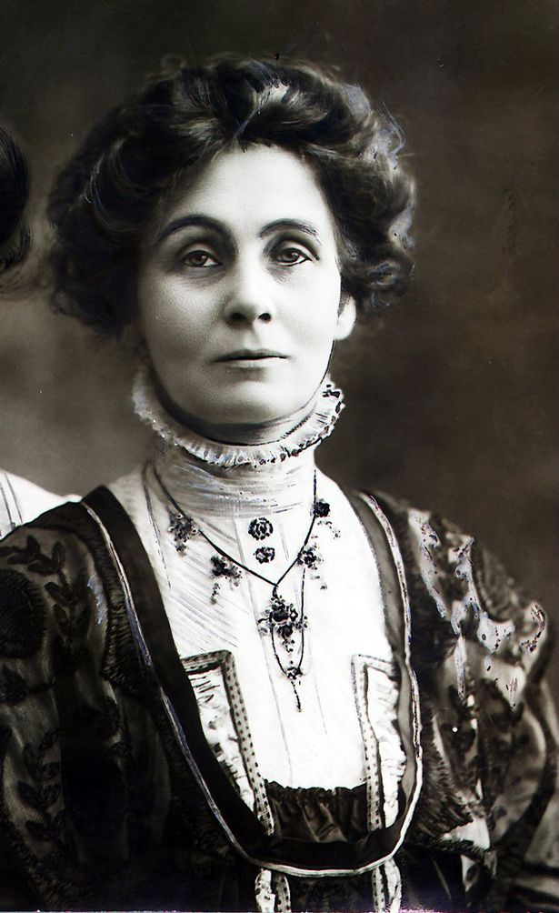
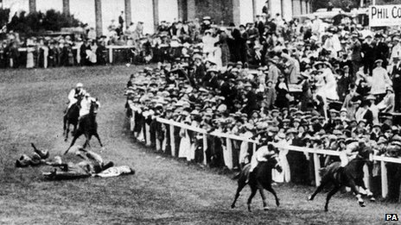
Emmeline Pankhurst fonda nel 1903, l’Unione sociale e politica delle donne. Inasprimento della lotta (sabotaggi, azioni anche violente ed eclatanti → v. Davison)

Slide 6
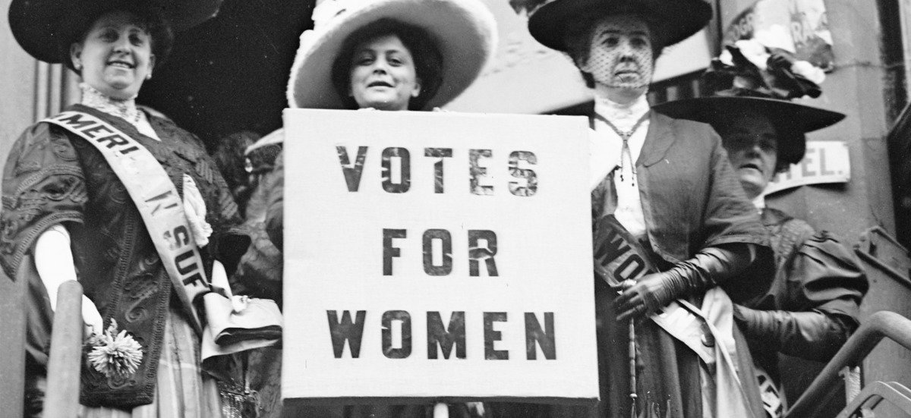
Nel 1918 (DOPO la Grande guerra) il parlamento britannico approva la proposta del diritto di voto per le mogli dei capifamiglia sopra i 30 anni; più tardi, nel 1928, il suffragio fu esteso a tutte le donne inglesi.
INFOGRAFICA SULLA QUESTIONE FEMMINILE http://www.sdstoriafilosofia.it/download/2016%20VB/FEMMINISMO%20storia%20e%20legislazione.pdf

